Slide 1
Франсиско Хосе де Гойя «Сон разума рождает чудовищ» 1797. «El sueño de la razón produce monstruos»
Мастер в окружении чудовищ

Slide 2
Название одной из гравюр, входящих в серию «Капричиъос» (1797— 1798), испанского художника Франсиско Хосе де Гойи (1746—1828). Он изобразил на этой гравюре спящего человека, которого мучают кошмарные сны и чудовища, их населяющие.

Slide 3
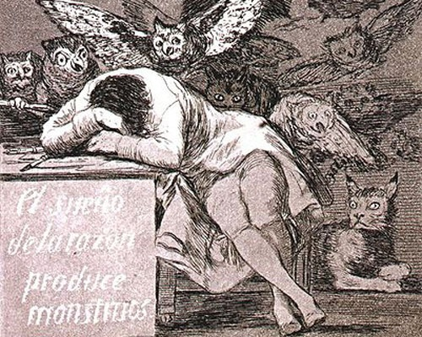
Смысл гравюры скрыт в смутном времени в жизни страны, когда дезориентированное общество начинает верить ложным доктринам и вождям-демагогам

Slide 4
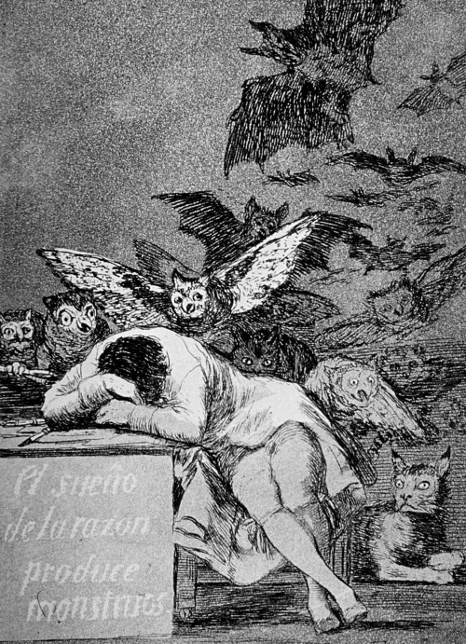
«Когда разум спит, фантазия в сонных грезах порождает чудовищ, но в сочетании с разумом фантазия становится матерью искусства и всех его чудесных творений»

Slide 5
Разум призван к бдительности, которая сдерживает навязчивые фантазмы, которые немедленно овладевают сознанием человека, когда сном ослаблена цензура рассудка над чувствами и воображением. Во сне человек мыслит не точно, и это позволяет утверждать, что во сне он оказывается захвачен игрой собственного воображения, результат которой представляется чуждым и опасным вмешательством неких сторонних сил, посягающих на суверенитет рационально структурированного сознания. Подобный ход мыслей превратил художественную аллегорию в аргумент в пользу незыблемых полномочий «здравого смысла».

Slide 6
Серия офортов «Капричос» резко отличалась от придворных картин испанского художника: эмоциональный перелом часто связывают с тяжелой и загадочной болезнью, пришедшейся на 1792–1793 годы, в результате которой Гойя оглох. «Капричос» были художественным экспериментом, в основание которого была положена фантастика сна и сатира на современное общество — настолько гротескная, что, кажется, затевалась не ради бичевания пороков, а чтобы выплеснуть яд. Инквизиция спешно изъяла альбом, но сейчас эти работы помнят лучше, чем многие прежние и последующие заслуги Гойи: мрачные фантазии пришлись по вкусу декадентам и модернистам.

